Slide 1
SDGsってなんだろう?
WEB授業
エス ディー ジー ズ
講師：日本ESD学会副会長 手島利夫
聞き手：フリーアナウンサー 松尾由紀子
【BASIC（朝小ＨＰ/海とさかな用）構成】
Chapter １：P 1～ 06′20″
Chapter ２：P 5～ 04′00″
Chapter ３：P 7～ 05′00″
Chapter ４：P10～ 03′10″
TOTAL 18′30″
VTR収録用台本
2020/06/02稿

Slide 2
WEB授業 SDGsってなんだろう
【Chapter 1】 約6分半
00：00
01：00
松尾 WEB授業
「SDGｓって何だろう？」
この授業は、日本ESD学会副会長の、手島利夫先生に
伺ってまいります。
手島先生のお話を聞きながら、途中、皆様にはいくつ
かのミッションにトライしてもらいます。
考えながら書き込んでもらいたいので、
ノートやペンなど、何でもよいのでご用意ください。
聞き手は私、松尾由紀子がお相手をさせていただきま す。
それでは手島先生、
どうぞよろしくお願いいたします。
手島 よろしくお願いいたします。 ©
01：00

Slide 3
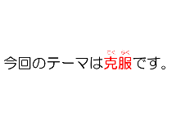
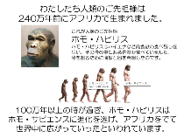
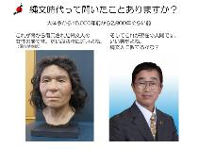
WEB授業 SDGsってなんだろう
01：00
：25
松尾 No one will be left behind
「だれも置き去りにしない」
手島先生、これは・・・？。
手島 はい、SDGｓの考え方で最も大切な考え方です。
誰も置き去りにしない、持続可能な世界を目指す際に
とっても大事な事なんですね。
今日はWEB動画ですが、みんなと一緒に進めていき
たいと思ってますのでよろしくお願いいたします。©
手島 今日の授業のテーマは克服です。
克服というのは“努力して問題を乗り越えること“です。
これまでに人間はどんな努力をして、どんな問題を乗
り越えてきたのかな？ ©
手島 私たちのご先祖様は今から240万年前のアフリカで
生まれたといわれています。これが人類のご先祖様の
ホモ・ハビリスです。ゴリラみたいだよね。
ホモ・ハビリスはハイエナとか肉食動物が食べた動物
の骨の中の骨髄を食べていたそうです。骨を割るため
に偶然石器を発明しました。
そこから100万年以上の時を経て、ホモ・ハビリスは
ホモ・サピエンスに進化しました。ホモ・サピエンス
はアフリカを出て世界中に広がっていきました。 ©
手島 日本に舞台を移します。
松尾さん、社会科で縄文時代って習いましたか。
松尾 狩りをしたり、木の実を取ったりしてして暮らして
いたころのことですね。
手島 大体今から1万５千年から2800年ぐらい前の時代
です。
©これが骨から復元された縄文人の女性の顔です。 （どうですか？誰かに似てる？お母さん？）
現代人の顔に近いよね。
では現代人の顔を見てみましょう。©
なかなかいい男だと思いません？
©
：15
：35
：40
02：55

Slide 4
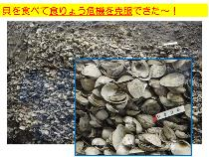
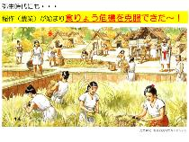
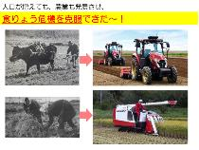
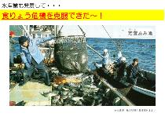
WEB授業 SDGsってなんだろう
02：55
：35
手島 さて、縄文時代の初めに大変なことが起こりました。
環境の変化によって大型の動物が減ってしまい、食糧
危機になってしまったのです。
©そこで活躍したのがこの土器、縄文式土器です。 ©土器で何ができたと思いますか？
松尾 入れ物にして、木の実などをいれて保存していた
のかしら。
手島 いい考えですね。でも、食糧をためておくには、
ちょっと小さくないかな？
じゃあ、この写真を見ると、土器の使い方に気が付く
かも知れませんよ。©
松尾 貝塚ですか。これも縄文時代のものですね。
手島 そうです。©
縄文時代のゴミ捨て場だった場所です。
縄文人がたくさんの貝を食べるようになった証拠です
ね。土器を使うと貝を食べやすくなるんですよ。
松尾 土器を使って、煮ると、貝が開くんですね！
手島 そうです。
校庭くらいの広さの所に２～３ｍも貝殻が積もってい る、そんな遺跡が日本中にたくさんあります。
©
縄文人は土器を発明したことで、それまで食べにく
かった貝をたくさん食べられるようになり、食糧危機
を乗り切ることができたんです。
©
手島 弥生時代には、稲作が始まり、これによっても©
食りょう危機を克服できましたね！
©
手島 その後、時代が進み、人口が増えた時も、牛や馬を
使ったり、機械化によって農業も発展させ、©
食りょう不足を克服できましたね！
©
手島 水産業も発展して・・・©海の豊かさをみんなのもの
にしてきました。私たち人類は、食糧問題を克服する
ことで生き延びてきたとも言えますね。
©
：40
04：10
：10
：10
：10
04：40

Slide 5
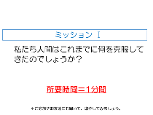
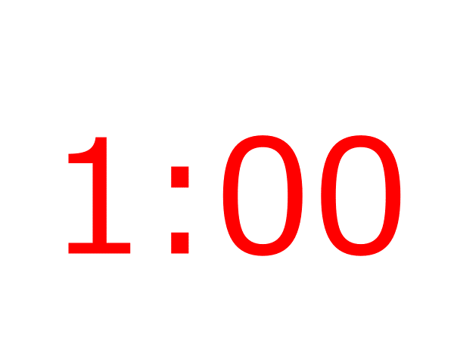
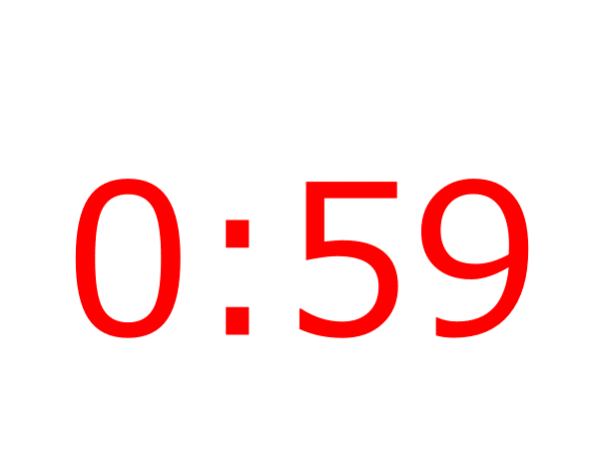
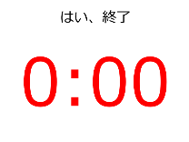
WEB授業 SDGsってなんだろう
04：40
：30
松尾 さて、それでは問題！「ミッション1」です。
ただいま、「食糧危機」を紹介しましたが、私たち人
間は、それ以外にもいろいろな問題を乗り越えて生き
てきました。
では、これまでにどんな問題をどんな困難を克服して
きたのでしょうか？
３つ考えてノートに記入してください。
「食りょう危機」は除いてくださいね。
©所要時間は1分間です。
松尾 それでは用意はいいですか？
1分間カウントダウンします。用意、スタート！ ©
：10
05：20
：60
・カウントダウン中にコメント（55秒程度）
松尾 さて、このように、手島先生のお話を聞いた後に
「4つのミッション」にトライしていただきます。
頑張ってください。
手島 全国の小学校で出張授業をしてきましたが、地方に
よって色々な特色が現れました。
東北地方では、「津波や地震の克服」を書いてくれた
子がいました。
真夏の愛知県で授業した時には、「夏の暑さ」と書い
た子がいました。台風の後には、「水害」、その他、
「動物のこわさ」「けんか・戦争」「身分」「距離」
なんていうのもありました。
松尾 あと○秒となります。
（カウンターに合わせて）はい、終了です
手島 「新型コロナ」とか「病気」とか書いてくれた子も多
いかと思います。重要な課題ですよね。
このミッションでは「3つ」考えてもらっていますが、
学校やグループでトライする場合、一人で考えた後に
友達と紹介しあいながら10個に増やしてみましょう。
F.O.
06：20

Slide 6
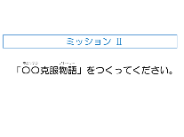
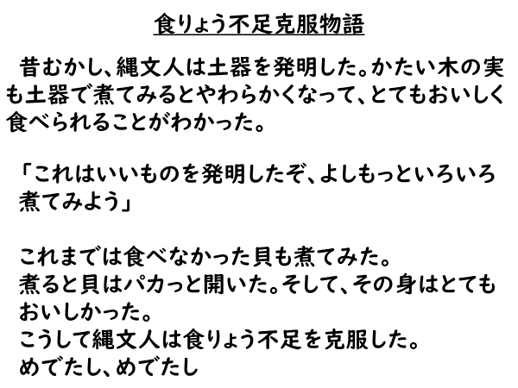
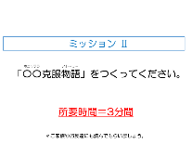
WEB授業 SDGsってなんだろう
【Chapter 2】 約4分
00：00
：15
松尾 さて、次に[ミッション2]です。ミッション1で書き出
したものの中から気にいったものを選び
「〇〇（ホニャララ）克服物語」を作ってもらいます。
©
松尾 先生、こちらは先ほど縄文人が食糧危機を克服した時
の物語ですね。ちょっと読んでみましょう。
食りょう不足克服物語
昔むかし、縄文人は土器を発明した。
かたい木の実も土器で煮てみるとやわらかくなって、 とてもおいしく食べられることがわかった。
「これはいいものを発明したぞ、よしもっといろいろ 煮てみよう」これまでは食べなかった貝も煮てみた。
煮ると貝はパカっと開いた。
そして、その身はとてもおいしかった。
こうして縄文人は食りょう不足を克服した。
めでたし、めでたし
手島 このように、さっき書いた「克服してきたもの」の中
から1つ、好きなテーマで、まず、「○○克服物語」
と、題名を書いてみるといいね。
「物語」でいいのだから、どんどん面白いのを作っ
てみてください。
©
松尾 所要時間は3分間です。
「〇〇（ホニャララ）克服物語」を作って
ノートに書いてみてください。
ここではタイマーは動きませんので、ご自分で時計を
計ってくださいね。
それでは始めてください！
：40
：20
：15
：30
手島 授業の時でしたら、書き始めに困っている子には、
近くに行って声かけてあげられるのに、できなくて、
ごめんね。
何の克服か、思い切って決めると、書き始めやすい
ですよ。
・F.O.~F.I
02：00

Slide 7
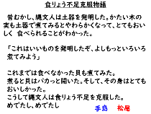
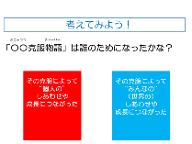
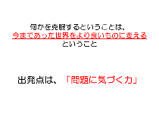
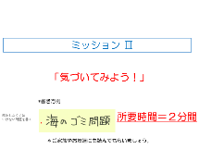
WEB授業 SDGsってなんだろう
02：00
：20
松尾 さて、「〇〇（ホニャララ）克服物語」はできました
か？
手島先生、出来たストーリーは、お友達やご家族にも
読んでもらえるといいですね。 ©
手島 その通りです。なるべく多くの人に物語を読んでもら
いましょう。読んでくれた人に「サイン」してもらう
ようにすると楽しいですよ。
こんな風に・・・© （サイン）
松尾 次に、その物語によって克服された出来事は、「“個
人の”しあわせや成長につながった」のか、「“みんな
の”（世界の）しあわせや成長につながった」のか、
考えてみましょう。 ©
手島 では、皆さんが考えてくれた中から・・・例えば、
「新型コロナウイルスなど病気の克服」は個人かな？、
それともみんなのためになるのかな？どちらかな？
せーの！（松尾さんカードを手にしてジェスチャー）
住まいや衣服や暖房の工夫で、冬の寒さを克服したは、
せ~の！ （松尾さんカードを手にしてジェスチャー）
©
手島 何かを克服するということは、
今まであった世界をより良いものに変えるということ
にもつながります。
出発点は、「問題に気づく力」これが足りないと難し いよ。
わたしたちの住むこの世界が、この先もずーっと豊か
に続いていくために、何とかしなくてはいけない問題
が、たくさんありそうだよね。気づけるかな？ ©
松尾 さて、そこで[ミッション3]は「気づいてみよう！」
です。
みなさんの住むこの世界が、この先もずーっと豊かに 続いていくために、克服しないといけない問題を1人
5つ、ノートに書いてください。
手島 皆さんの身近なところから、5つと言わず、たくさん
気づいてほしいですね。
©
松尾 所要時間は２分とします。
ここもタイマーは動きませんので、ご自分で時計を
計ってくださいね。
それでは始めてください！
・F.O.~F.I
：30
：30
：20
：20
04：00

Slide 8
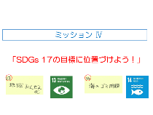
WEB授業 SDGsってなんだろう
【Chapter 3】 約5分
00：00
：20
松尾 ハイ、２分経ちました。色々と書いてくれました。
ありがとうございます。
では、それを使って、進めてまいりましょう。
皆さん、この図は目にしたことがありますね。
SDGｓ（エスディージーズ）、ずーっと続く、豊かな
未来を創るために、国際連合で決めた１７の目標です。
［ミッション４］は、 © 「皆さんの気づいた問題を
ＳＤＧｓ １７の目標に位置づけよう」です。
さっき皆さんが書いてくれた「この世界がずーっと豊
かに続くために、克服しないといけない問題」それら
一つずつは、この17個の中の、どの目標と関係が深
いでしょうか。
皆さんが書いてくれた問題の後ろにロゴの番号を書い
てください。
でも、ＳＤＧｓの中身のことが分からないと、何番か
考えにくいですね。手島先生、紹介してください。
：40
：10
手島 では、1番から順に見ていきましょう。 ©
手島 ＳＤＧｓ１番、貧困をなくそう
松尾 貧しさの問題ですね。
貧困の中からいろいろな問題が生まれそうです。
©
手島 ＳＤＧｓ2番、 飢饉をゼロに
松尾 食べ物が足りなくて困っている人たちを何とかしよ
うということですね。
©
手島 ＳＤＧｓ3番、 すべての人に健康と福祉を
松尾 赤ちゃんから高齢者まで、病気などで苦しむ人を
なくしたいですね。
©
手島 ＳＤＧｓ4番、 質の高い教育をみんなに
松尾 豊かな知識や考える力がないと、暮らしを変えてい
けません。教育って大事ですね。
©
：10
：10
：10
01：40

Slide 9
WEB授業 SDGsってなんだろう
手島 ＳＤＧｓ5番、ジェンダー平等を実現しよう
松尾 男女平等、性によって差別されないという事ですね。
©
手島 ＳＤＧｓ6番、 安全な水とトイレを世界中に
松尾 水とトイレは生活のもとですから、大事ですね。
©
手島 ＳＤＧｓ7番、 エネルギーをみんなに、そしてク
リーンに
松尾 だれもが環境にやさしいクリーン・エネルギーを使え
るようになるといいですね。
©
手島 ＳＤＧｓ8番、働きがいも経済成長も
松尾 みんなのためになる仕事ができることって、しあわせ ですね。
©
手島 ＳＤＧｓ9番、 産業と技術革新の基盤を作ろう
松尾 道路や鉄道、港など交通の基盤やインターネットによ
る情報システム、教育など産業を支える力を高めるっ ていうことですね。
©
手島 ＳＤＧｓ10番 人や国の不平等をなくそう
松尾 差別をなくし、どの人にもどの国にも、公平で公正に
するっていうことです。
©
手島 ＳＤＧｓ11番 住み続けられるまちづくりを
松尾 災害になりにくい、安全なまちづくりをすることです
ね。
©
手島 ＳＤＧｓ12番 つくる責任、つかう責任
松尾 資源のむだづかいをしないで、永く使い続けられる物 づくりや、使い方のことですね。
©
01：40
：10
：10
：15
：10
：10
：10
：15
：15
03：15

Slide 10
WEB授業 SDGsってなんだろう
03：15
：15
手島 ＳＤＧｓ13番 気候変動に具体的な対策を
松尾 地球の温暖化を止めないと、世界が大変なことに
なるっていうことです。
どんな対策ができるのでしょう。
©
手島 ＳＤＧｓ14番 海の豊かさを守ろう
松尾 海の恵みを大切にして、生き物を守りながら、上手に
利用できるようにしようってことですね。
手島 ＳＤＧｓ15番 陸の豊かさも守ろう
松尾 豊かな森林やそこにくらす生き物の生態系を壊さない
ようにしたいですね。
©
手島 ＳＤＧｓ16番 平和と公正をすべての人に
松尾 「誰も置き去りにしない」っていう大事な考え方
につながってますね。
©
手島 ＳＤＧｓ17番 パートナーシップで目標を達成しよ
う
松尾 持続可能な世界をつくるためには、世界のみんなで
協力していくことが大切なんですね。
©
松尾 以上、 SDGｓ（エス・ディー・ジーズ）
「サステナブル・ディベロップメント・ゴールズ」
持続可能な開発の、17個の目標でした。
手島 さっき、皆さんのが気づいた問題は、この17の目標
の何番と関係がありそうか、番号は書けましたか。
もしかすると、どちらに入れていいのか迷うものも
あったのではないでしょうか。
どの目標も互いに関係がありますから、皆さんが迷っ
たとしても、少しも不思議ではありませんよ。
・F.O.~F.I
：15
：10
：10
：10
：15
：30
05：00

Slide 11
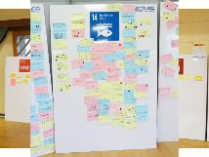
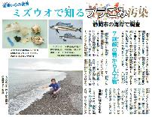
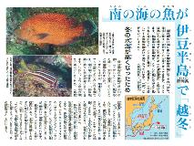
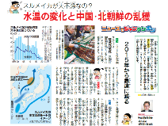
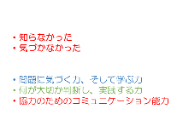
WEB授業 SDGsってなんだろう
【Chapter 4】 約3分
手島 出張授業では、ＳＤＧｓの大きなロゴの貼ってあるパ
ネルに自分の気づいた問題を貼りに行ってもらいまし
た。©
そうしてみていくと、皆さんはたとえば©
「海の豊かさを守ろう」について、たくさんのカード
を貼ってくれます。
しかし、そのほとんどが、©
海のプラスチックごみと海洋汚染の問題ばかりでした。
©
海の「プラスチックごみ」が話題になりますが、
海の問題はこれだけでなく、
©
海水の温暖化や海水が酸性化している問題もあります。
©
さらには乱獲、絶滅などの問題もあります。
酸性化、温暖化、乱獲、絶滅の不安などと聞くと、
©
12番目の「つくる責任、つかう責任」、
13番目の「気候変動に具体的な対策を」にも
関係してくるんだね。
手島 こうしてみていくと、世界には©
・知らなかった、
・気づかなかった、問題がまだまだありそうですね。
問題を解決するための力として©
・問題に気づく力、そして学ぶ力
・何が大切か判断し、実践する力
・協力のためのコミュニケーション能力
などが大事なんですよ。 ©
00：00
：25
：15
：20
：30
01：30

Slide 12
WEB授業 SDGsってなんだろう
01：30
：60
手島 地球の面積の7割は海です。
海は私たちにさまざまな恵みをもたらしてくれます。
「海やさかな」について、大切なこと、すぐにやる
べきことは何でしょうか。
海と海にすむ生き物を守り、
将来にわたり海の資源を大切に利用していくために、
具体的なアイデアを自分たちで考え、話し合い、力を
合わせて実践してみてくださいね。
あなたが今まで、特になあ～んにも取り組めてい
なかったとしたら、目の前に重要な問題があるのに、
気づいてこなかったということです。
今日の勉強をきっかけに、みなさんが自分が住む地域
はもちろん、世界全体にも目を向けて、ＳＤＧｓとい
う地球的な問題に興味や関心を深めてもらえたら、
うれしいです。
©
こどもでも、遠慮はいらないのです。
むしろ、これからの時代の主人公は、今の子どもたち
です。皆さんの学びや、実践する力が、より良い未来
を創るのだということを忘れずに、勉強を進めていっ
てください。
今日は一緒に考えてくれて、ありがとうございました。
©（手島先生スーパーIN）
松尾 手島先生、どうもありがとうございました。
手島 どうもありがとうございました。
©
松尾 WEB授業
SDGｓってなんだろう？
講師に日本ESD学会副会長 手島利夫先生をお迎えし
て、お話を伺いました。
どうもありがとうございました。
・F.O.
：20
：20
03：10

